Slide 1
DOM AND EVENT
SESSION 14:
Module 1: Web Front-end Fundamental
Version: 2.0

Slide 2

NỘI DUNG
DOM
Events

Slide 3
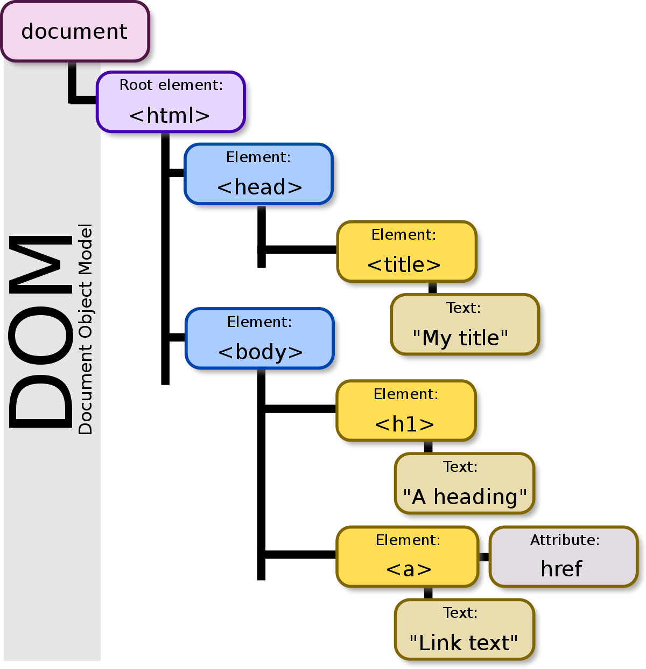
DOM - 1
Định nghĩa
DOM - Document Object Model – Mô hình các đối tượng tài liệu là giao diện lập trình độc lập nền tảng và ngôn ngữ
Cho phép các chương trình, mã lập trình truy xuất động và cập nhật nội dung, cấu trúc cũng như định dạng của tài liệu
Có cấu trúc tree of Object
DOM được định nghĩa:
Các phần tử HTML như object
Có thể truy vấn tất cả các thuộc tính của phần tử
Có các phương thức (method) để truy vấn tới toàn bộ phần tử HTML
Có các sự kiện cho tất cả phần tử HTML

Slide 4
DOM – 2
Tìm kiếm các phần tử trong HTML
Method | Description
document.getElementById(id) | Tìm phần tử HTML đầu tiên trong document theo id và trả về phần tử HTML
element.getElementsByTagName(tag_name) | Tìm tất cả phần tử trong element theo tên tag (thẻ) và trả về HTMLCollection chứa các element có tag <tag_name>
element.getElementsByClassName(class_name) | Tìm tất cả phần tử trong element theo class và trả về HTMLCollection chứa các element có class=“class_name“
element.querySelector(selector) | Tìm phần tử đầu tiên trong element theo selector và trả về phần tử HTML
element.querySelectorAll(selector) | Tìm tất cả element trong element theo selector và trả về NodeList chứa các element có selectors
Lưu ý:
Giá trị trong những phương thức là kiểu string.
Ví dụ: document.getElementsByTagName(“p”) // Tìm tất cả phần tử có thẻ là <p> trong HTML
Các selector được viết giống như trong CSS.
Ví dụ: document.querySelector(“#header p”) //Tìm phần tử đầu tiên có thẻ là <p> trong id=“header’

Slide 5
DOM – 3
Thay đổi các thuộc tính của phần tử trong HTML
Property | Description
element. innerHTML | Giá trị được hiển thị kiểu HTML của element
element.attribute | Giá trị của một thuộc tính cụ thể có trong element
element.style.property | Giá trị property của CSS của element
Method | Description
element. setAttribute(attribute, value) | Thay đổi giá trị của thuộc tính element
Lưu ý:
Dùng toán tử gán để thay đổi giá trị các property trong element.
Không thể thay đổi attribute bằng cách gán giá trị đối với những attribute là function như onclick, onchange,…
Đối với những attribute là function, chỉ có thể thay đổi bằng method setAttribute()

Slide 6
DOM – 4
Thêm hoặc xóa phần tử trong HTML
Property | Description
document.createElement(element) | Tạo một phần tử HTML
element.removeChild(element_child) | Loại bỏ một phần tử element_child được xác định trong element
element.appendChild(element_child) | Thêm một phần tử element_child được xác định vào trong element
element.replaceChild(new, old) | Thay một phần tử old được xác định bằng phần tử new trong element
document.write(text) | Viết lại document

Slide 7
DOM – 5
Tìm các đối tượng trong HTML
Property | Description
document.URL | Trả về url của document
document.title | Trả về title của document
document.head | Trả về phần tử head của document
document.body | Trả về phần tử body của document
document.links | Trả HTMLCollection chứa tất cả thẻ <a> và <area>
document.images | Trả HTMLCollection chứa tất cả thẻ <img>

Slide 8
EVENT - 1
Định nghĩa
Là những sự kiện khi tác động, tương tác vào website, dựa vào những sự kiện này, có thể thực thi khối mã lệnh đáp ứng nhu cầu cụ thể
Một số sự kiện trong HTML:
Sự kiện thao tác với chuột (click, di chuyển, giữ chuột,…)
Sự kiện với giao diện website (scroll, thay đổi kích thước)
Sự kiện với các hành động trên website (copy, paste, print, reload, …)
Sự kiện khi thao tác với bàn phím (nhấn, giữ, thả phím)
Để có thể thực thi khối mã lệnh khi sự kiện xảy ra, cần phải sử dụng phương thức addEventLister() hoặc sử dụng một số thuộc tính trong element như onchange, onclick, onmouseover,…

Slide 9
EVENT - 2
Sự kiện với chuột
Event | Property | Description
mousedown/mouseup | onmousedown/onmouseup | Nút chuột được nhấp/nhả trên một phần tử
mouseover/mouseout | onmouseover/onmouseout | Con trỏ chuột đi qua/ra khỏi một phần tử
mousemove | onmousemove | Mỗi con chuột di chuyển trong phần tử sẽ kích hoạt sự kiện đó
click | onclick | Kích hoạt sau khi di chuột xuống và sau đó di chuột lên trên cùng một phần tử nếu nút chuột trái được sử dụng
dblclick | ondblclick | Kích hoạt sau hai lần nhấp vào cùng một yếu tố trong một khung thời gian ngắn. Hiếm khi được sử dụng ngày nay.

Slide 10
EVENT - 3
Ví dụ sự kiện với chuột
<div id="header" onmouseover="onMouseOver()"></div>
<script>
const header = document.getElementById("header");
header.addEventListener("mousedown", (e) => {
console.log("mousedown");
});
header.addEventListener("mouseup", (e) => {
console.log("mouseup");
});
header.addEventListener("click", (e) => {
console.log("click");
});
header.addEventListener("mousemove", (e) => {
console.log("mousemove");
});
function onMouseOver() {
console.log('mouseover');
}
</script>

Slide 11
EVENT - 4
Sự kiện với bàn phím
Event | Property | Description
keydown/keyup | onkeydown/onkeyup | Kích hoạt khi bạn nhấn/thả một phím trên bàn phím
keypress | onkeypress | Kích hoạt khi bạn nhấn và giữ một phím trên bàn phím.
Lưu ý:
Có thể bắt event để kiểm tra tên của phím nhập vào (event.code) hoặc key code của phím (event.keycode)
document.addEventListener('keydown', function (event) {
console.log(event);
console.log('Hiển thị tên của phím', event.code);
console.log('Hiển thị code của phím', event.keyCode);
})

Slide 12
EVENT - 5
Một số sự kiện khác
Event | Property | Description
change | onchange | Sự kiện xảy ra khi giá trị của phần tử thay đổi
input | oninput | Sự kiện xảy khi người dùng nhập giá trị hoặc thay đổi giá trị của element
scroll | onscroll | Khi thanh cuộc của phần tử đang được cuộc
resize | onresize | Khi kích thước của trình duyệt thay đổi
load | onload | Khi phần tử đã được tải xong

Slide 13
KẾT THÚC
HỌC VIỆN ĐÀO TẠO LẬP TRÌNH CHẤT LƯỢNG NHẬT BẢN

